Slide 1
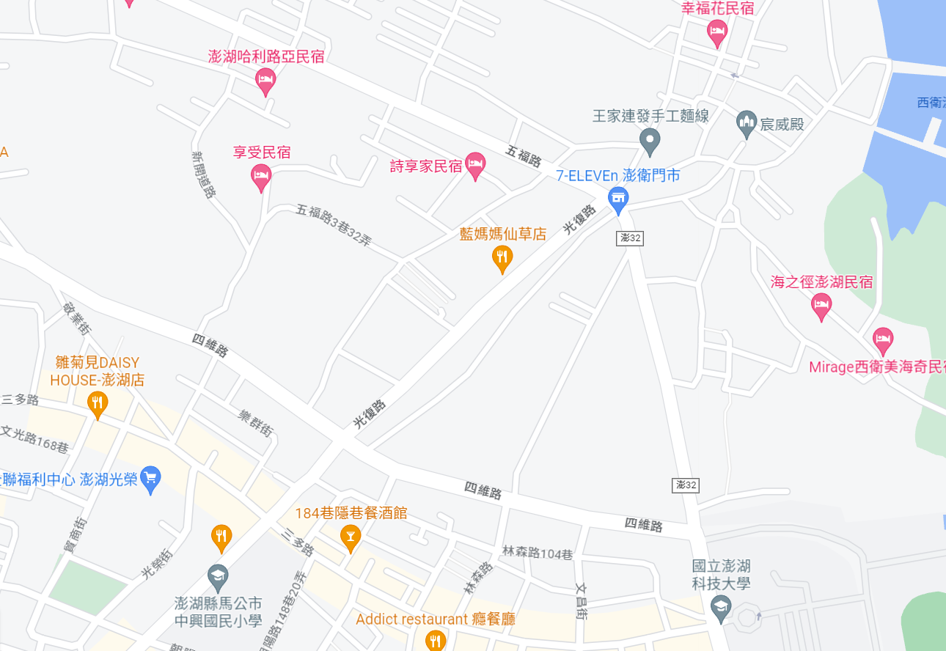







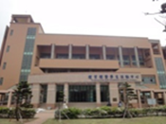
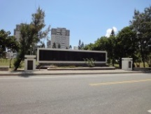
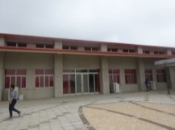








澎湖縣馬公市西衛里簡易疏散避難圖
防 災 資 訊 表
西衛里基本資料
總人口數：7257人
災害通報單位(人員)
1.澎湖縣災害應變中心 電話:06-9277619 2.馬公市災害應變中心 電話:06-9272173 3.西衛里里長-藍銘洲 電話:0911-192-277 電話:06-9273830 4.光明派出所 電話:06-9272542 5.馬公消防分隊 電話:06-9272137
避難原則
水災:遠離低窪地區或前往避難收容場所。 地震:前往開放空間或避難收容場所。 海嘯:遠離沿海低窪地區，前往就近高地避難。
避難收容處所
地點:澎湖科技大學 適合災害類別:水災 、地震、海嘯 樓層:3層樓 面積:1300平方公尺 臨時收容:325人 中長期收容:215人 地址:馬公市六合路300號 電話:06-9278912
地點:消防局周遭公園暨空地 適合災害類別:海嘯 面積:1000平方公尺 臨時收容:250人
地點:西衛社區暨農漁民活動中心 適合災害類別:水災、地震 樓層:1層樓 面積:506平方公尺 臨時收容:126人 中長期收容:84人 地址:馬公市西衛里157-8號 電話:06-9273103
馬公市公所112年03月製作
西衛社區暨農漁民活動中心
(水災、地震)
西衛公園
澎湖縣政府消防局
西衛里
消防局周遭公園暨空地
(海嘯)
澎湖科技大學
(水災、地震、海嘯)
圖 例 | 標示 | 設施
 | 疏散避難方向 | 室內避難收容處所 | 公園 | 醫療單位
 | 易淹水地區 | 室外避難處所 | 警察單位
 | 持續觀察地區 | 直升機起降點 | 消防單位

